Slide 1
Требования к структуре официального сайта образовательной организации в информационно-телекоммуникационной сети «Интернет» и формату представления информации»
Черемных Анна Владимировна,
начальник отдела государственного
контроля (надзора) в сфере образования
Департамента по надзору и
контролю в сфере образования

Slide 2
Приказ Федеральной службы по надзору в сфере образования и науки РФ от 14.08.2020 № 831 «Об утверждении Требований к структуре официального сайта образовательной организации в информационно-телекоммуникационной сети «Интернет» и формату представления информации» – вступил в силу с 01.01.2021
Создание специального раздела
«Сведения об образовательной организации»
Сайт должен иметь версию для слабовидящих (для инвалидов и лиц с ограниченными возможностями здоровья по зрению)

Slide 3
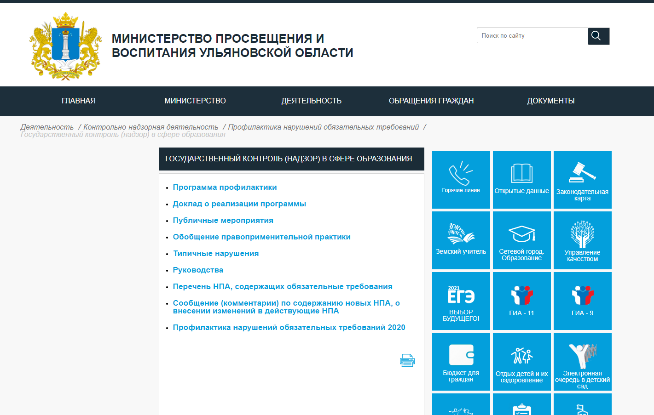
Требованиями предусмотрена обязательная разметка всех страниц официального Сайта, содержащих сведения, указанные в приказе № 831, специальной html-разметкой, позволяющей однозначно идентифицировать информацию, подлежащую обязательному размещению на Сайте. Рособрнадзором ежегодно выпускаются Методические рекомендации.
Актуализация Методических рекомендаций Рособрнадзора в соответствии с приказом № 831, запланирована на 1 – 2 квартал 2021 года. Проверить корректность разметки будет возможно с использованием информационной системы Рособрнадзора – АИС «Мониторинг», доступной по адресу в сети «Интернет» https://ais-monitoring.obrnadzor.gov.ru.

Slide 4
Подразделы «Сведения об образовательной организации» | Содержание подраздела примечание
Основные сведения | о полном и сокращенном (при наличии) наименовании образовательной организации; о дате создания образовательной организации; об учредителе (учредителях) образовательной организации; о наименовании представительств и филиалов образовательной организации (при наличии) (в том числе, находящихся за пределами Российской Федерации); о месте нахождения образовательной организации, ее представительств и филиалов (при наличии); о режиме и графике работы образовательной организации, ее представительств и филиалов (при наличии); о контактных телефонах образовательной организации, ее представительств и филиалов (при наличии); об адресах электронной почты образовательной организации, ее представительств и филиалов (при наличии); об адресах официальных сайтов представительств и филиалов образовательной организации (при наличии) или страницах в информационно-телекоммуникационной сети «Интернет»; о местах осуществления образовательной деятельности, в том числе не указанных в приложении к лицензии (реестре лицензий) на осуществление образовательной деятельности в соответствии с частью 4 статьи 91 Федерального закона от 29 декабря 2012 г. № 273-ФЗ «Об образовании в Российской Федерации».
Структура и органы управления образовательной организацией | положения о структурных подразделениях (об органах управления) образовательной организации (при наличии структурных подразделений (органов управления)

Slide 5
Подразделы «Сведения об образовательной организации» | Содержание подраздела примечание
Документы | правила внутреннего распорядка обучающихся; правила внутреннего трудового распорядка; коллективный договор (при наличии); отчет о результатах самообследования; локальные нормативные акты образовательной организации по основным вопросам организации и осуществления образовательной деятельности, в том числе регламентирующие: правила приема обучающихся; режим занятий обучающихся; формы, периодичность и порядок текущего контроля успеваемости и промежуточной аттестации обучающихся; порядок и основания перевода, отчисления и восстановления обучающихся; порядок оформления возникновения, приостановления и прекращения отношений между образовательной организацией и обучающимися и (или) родителями (законными представителями) несовершеннолетних обучающихся.

Slide 6
Подразделы раздела «Сведения об образовательной организации» | Содержание подраздела | примечание
Образование | Реализуемые основные и дополнительные образовательные программы, реализуемые образовательной организацией в соответствии с лицензией на осуществление образовательной деятельности в форме электронного документа или в виде активных ссылок, непосредственный переход по которым позволяет получить доступ к страницам Сайта, содержащим в виде электронного документа: учебный план; рабочие программы дисциплин; календарный учебный график; методические и иные документы, разработанные образовательной организацией для обеспечения образовательного процесса | с 1 января 2021 года копию лицензии с приложениями необходимо разместить в подразделе «Образование» должны размещаться все

Slide 7
Подразделы раздела «Сведения об образовательной организации» | Содержание подраздела | примечание
Руководство. Педагогический (научно-педагогический) состав | фамилия, имя, отчество (при наличии) педагогического работника; занимаемая должность (должности) педагогического работника; уровень образования педагогического работника; квалификация педагогического работника; наименование направления подготовки и (или) специальности, по которой проходил обучение педагогический работник (при наличии двух и более профессиональных образований возможно указание всех направлений подготовки и (или) специальностей); ученая степень (при наличии) педагогического работника; ученое звание (при наличии)педагогического работника; повышение квалификации и (или) профессиональная переподготовка (при наличии)педагогического работника; общий стаж работы педагогического работника; стаж работы по специальности педагогического работника; преподаваемые учебные предметы, курсы, дисциплины (модули) педагогического работника. | Сведения о стаже работы, повышении квалификации, преподаваемых учебных предметах, курсах, дисциплинах (модулях) педагогических работников являются непостоянным данными и требуют регулярной актуализации. Для указания актуальных данных по стажу работы возможно применение программного пересчета данных

Slide 8
Подразделы раздела «Сведения об образовательной организации» | Содержание подраздела
Материально-техническое обеспечение и оснащенность образовательного процесса | об оборудованных учебных кабинетах; об объектах для проведения практических занятий; о библиотеке(ах); об объектах спорта; о средствах обучения и воспитания; об условиях питания обучающихся; об условиях охраны здоровья обучающихся; о доступе к информационным системам и информационно-телекоммуникационным сетям; об электронных образовательных ресурсах, к которым обеспечивается доступ обучающихся, в том числе: о собственных электронных образовательных и информационных ресурсах (при наличии); о сторонних электронных образовательных и информационных ресурсах (при наличии).

Slide 9
Подразделы раздела «Сведения об образовательной организации» | Содержание подраздела
Платные образовательные услуги | о порядке оказания платных образовательных услуг, в том числе образец договора об оказании платных образовательных услуг; об утверждении стоимости обучения по каждой образовательной программе; об установлении размера платы, взимаемой с родителей (законных представителей) за присмотр и уход за детьми, осваивающими образовательные программы дошкольного образования в организациях, осуществляющих образовательную деятельность, за содержание детей в образовательной организации, реализующей образовательные программы начального общего, основного общего или среднего общего образования, если в такой образовательной организации созданы условия для проживания обучающихся в интернате, либо за осуществление присмотра и ухода за детьми в группах продленного дня в образовательной организации, реализующей образовательные программы начального общего, основного общего или среднего общего образования

Slide 10
Подразделы раздела «Сведения об образовательной организации» | Содержание подраздела
Финансово-хозяйственная деятельность | - информацию об объеме образовательной деятельности, финансовое обеспечение которой осуществляется: за счет бюджетных ассигнований федерального бюджета; за счет бюджетов субъектов Российской Федерации; за счет местных бюджетов; по договорам об оказании платных образовательных услуг; - информацию о поступлении финансовых и материальных средств по итогам финансового года; - информацию о расходовании финансовых и материальных средств по итогам финансового года; - копию плана финансово-хозяйственной деятельности образовательной организации, утвержденного в установленном законодательством Российской Федерации порядке, или бюджетной сметы образовательной организации.
Вакантные места для приема (перевода) обучающихся | количество вакантных мест для приёма (перевода) за счёт бюджетных ассигнований федерального бюджета; количество вакантных мест для приёма (перевода) за счёт бюджетных ассигнований бюджетов субъекта Российской Федерации; количество вакантных мест для приёма (перевода) за счёт бюджетных ассигнований местных бюджетов; количество вакантных мест для приёма (перевода) за счёт средств физических и (или) юридических лиц.

Slide 11
Подразделы раздела «Сведения об образовательной организации» | Содержание подраздела
Доступная среда содержит информацию о специальных условиях для обучения инвалидов и лиц с ОВЗ | - о специально оборудованных учебных кабинетах; - об объектах для проведения практических занятий, приспособленных для использования инвалидами и лицами с ОВЗ; - о библиотеке(ах), приспособленных для использования инвалидами и лицами с ОВЗ; - об объектах спорта, приспособленных для использования инвалидами и лицами с ОВЗ; - о средствах обучения и воспитания, приспособленных для использования инвалидами и лицами с ОВЗ; - об обеспечении беспрепятственного доступа в здания образовательной организации, о наличии условий для беспрепятственного доступа в общежитие, интернат; - о специальных условиях питания; - о специальных условиях охраны здоровья; - о доступе к информационным системам и информационно-телекоммуникационным сетям, приспособленным для использования инвалидами и лицами с ОВЗ; - об электронных образовательных ресурсах, к которым обеспечивается доступ инвалидов и лиц с ОВЗ; - о наличии специальных технических средств обучения коллективного и индивидуального пользования; - о количестве жилых помещений в общежитии, интернате, приспособленных для использования инвалидами и лицами с ОВЗ.

Slide 12
Подразделы раздела «Сведения об образовательной организации» | Содержание подраздела | Примечание
Международное сотрудничество | о заключенных и планируемых к заключению договорах с иностранными и (или) международными организациями по вопросам образования и науки (при наличии), которая должна была размещаться в подразделе «Образование», а также информацию о международной аккредитации образовательных программ. | сведения размещаются только при наличии таких договоров или аккредитации

Slide 13
Подразделы раздела «Сведения об образовательной организации» | Содержание | примечание
Подраздел "Образовательные стандарты" | о применяемых федеральных государственных образовательных стандартах с приложением их копий или размещением гиперссылки на действующие редакции соответствующих документов; об утвержденных образовательных стандартах с приложением образовательных стандартов в форме электронного документа или в виде активных ссылок, непосредственный переход по которым позволяет получить доступ к образовательному стандарту в форме электронного документа. | создается в специальном разделе при использовании федеральных государственных образовательных стандартов или образовательных стандартов, разработанных и утвержденных образовательной организацией.
Подраздел "Стипендии и меры поддержки обучающихся" | о наличии и условиях предоставления обучающимся стипендий; о мерах социальной поддержки; о наличии общежития, интерната; о количестве жилых помещений в общежитии, интернате для иногородних обучающихся; о формировании платы за проживание в общежитии; о трудоустройстве выпускников, с указанием численности трудоустроенных выпускников от общей численности выпускников в прошедшем учебном году, для каждой реализуемой образовательной программы, по которой состоялся выпуск. | создается в специальном разделе при предоставлении стипендий и иных мер социальной, материальной поддержки обучающимся (воспитанникам).

Slide 14
Требования к размещению информации на сайте
обеспечение возможности поиска и копирования фрагментов текста средствами веб-обозревателя ("гипертекстовый формат");
Форматы размещенной на Сайте информации
обеспечивать свободный доступ пользователей к информации, размещенной на Сайте, на основе общедоступного программного обеспечения. Пользование информацией, размещенной на Сайте, не может быть обусловлено требованием использования пользователями информацией определенных веб-обозревателей или установки на технические средства пользователей информацией программного обеспечения, специально созданного для доступа к информации, размещенной на Сайте;
Требования к файлам и ссылкам которые размещены на страницах раздела
максимальный размер размещаемого файла не должен превышать 15 Мб. Если размер файла превышает максимальное значение, то он должен быть разделен на несколько частей (файлов), размер которых не должен превышать максимальное значение размера файла;
обеспечение возможности их сохранения на технических средствах пользователей и допускающем после сохранения возможность поиска и копирования произвольного фрагмента текста средствами соответствующей программы для просмотра ("документ в электронной форме").
документы, самостоятельно разрабатываемые и утверждаемые образовательной организацией, могут дополнительно размещаться в графическом формате в виде графических образов их оригиналов ("графический формат").
обеспечивать пользователю информацией возможность навигации, поиска и использования текстовой информации, размещенной на Сайте, при выключенной функции отображения графических элементов страниц в вебобозревателе.
сканирование документа (если производилось сканирование бумажного документа) должно быть выполнено с разрешением не менее 100 dpi;
отсканированный текст (если производилось сканирование бумажного документа) в электронной копии документа должен быть читаемым;
электронные документы, подписанные электронной подписью, должны соответствовать условиям статьи 6 Федерального закона от 06.04.2011 № 63-ФЗ «Об электронной подписи» для их признания равнозначными документам на бумажном носителе, подписанным собственноручной подписью.

Slide 15
Электронный документ, подписанный электронной цифровой подписью
Федеральный закон от 06.04.2011 №63-ФЗ «Об электронной подписи»
Положения о структурных подразделениях (об органах управления) образовательной организации с приложением указанных положений в виде электронных документов, подписанных простой электронной подписью (при наличии структурных подразделений (органов управления);
На главной странице подраздела "Документы" должны быть размещены следующие документы в виде копий и электронных документов (в части документов, самостоятельно разрабатываемых и утверждаемых образовательной организацией);
Подраздел «Образование» должен содержать информацию об описании образовательной программы с приложением образовательной программы в форме электронного документа или в виде активных ссылок, непосредственный переход по которым позволяет получить доступ к страницам Сайта, содержащим информацию в том числе: об учебном плане с приложением его в виде электронного документа; об аннотации к рабочим программам дисциплин (по каждому учебному предмету, курсу, дисциплине (модулю), практики, в составе образовательной программы) с приложением рабочих программ в виде электронного документа; о календарном учебном графике с приложением его в виде электронного документа; о методических и иных документах, разработанных образовательной организацией для обеспечения образовательного процесса, в виде электронного документа;

Slide 16
Использование ЭЦП для документов с целью размещения их на официальном сайте
Электронная подпись - информация в электронной форме, которая присоединена к другой информации в электронной форме (подписываемой информации) или иным образом связана с такой информацией и которая используется для определения лица, подписывающего информацию (пункт 1 статьи 2 Федерального закона № 63-ФЗ). Ключ электронной подписи - уникальная последовательность символов, предназначенная для создания электронной подписи (пункт 5 статьи 2 Федерального закона № 63-ФЗ).
Видами электронных подписей, отношения в области использования которых регулируются Федеральным законом № 63-ФЗ, являются простая электронная подпись и усиленная электронная подпись.
Различаются усиленная неквалифицированная электронная подпись (далее - неквалифицированная электронная подпись) и усиленная квалифицированная электронная подпись (далее - квалифицированная электронная подпись).
Простой электронной подписью является электронная подпись, которая посредством использования кодов, паролей или иных средств подтверждает факт формирования электронной подписи определенным лицом (часть 2 статьи 5 63-ФЗ).
Требованиями определена достаточность использования простой электронной подписи для подписания информации в электронной форме.

Slide 17
Использование ЭЦП для документов с целью размещения их на официальном сайте
Визуально на Сайте простая электронная подпись будет выглядеть как пиктограмма, указывающая на то, что документ подписан простой электронной подписью.
При установке курсора на эту пиктограмму, на экран должны выводиться сведения «дата и время подписания; фамилия, имя, отчество и должность лица, подписавшего документ; сформированный уникальный программный ключ».
При этом использование неквалифицированной электронной подписи и квалифицированной электронной подписи не будет являться нарушением Требований.

